Slide 1
Universidad de Las Tunas Facultad de Ciencias Técnicas y Agropecuarias
Sistema de gestión de menú en los comedores de la Universidad de Las Tunas
Trabajo de diploma en opción al título de Ingeniero Informático.
Autora:
Yamilet Yero Hechavarría
Tutora:
Ing. Annalie González Rodríguez

Slide 2
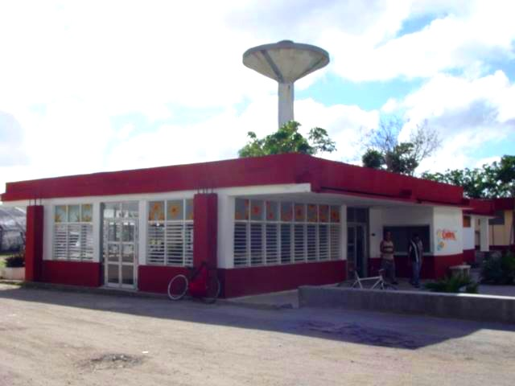
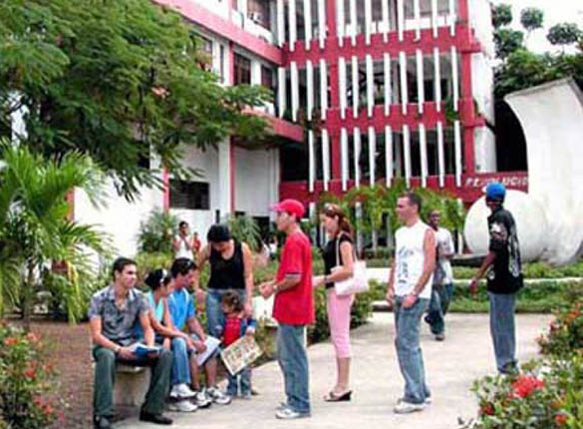
GESTIÓN DE LA ALIMENTACIÓN
Notes:
La Sucursal Extrahotelera Palmares Las Tunas se crea con el objetivo de consolidar las ventas y ampliar los servicios gastronómicos y de recreación.
Un aspecto importante dentro de la sucursal es la correcta formación de todos los trabajadores. Con ese fin se invierte una parte significativa del presupuesto, así como del tiempo de su personal en actividades de capacitación, con la esperanza de mejorar la eficacia y eficiencia de sus programas.

Slide 3

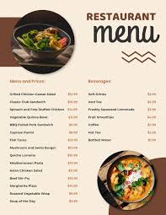
PROCESO DE GESTIÓN DE LA ALIMENTACIÓN
Almacenero
Lenin
Solicita existencia en almacén
1
Dpto Alimentos
Entrega informe con cantidad de platos vendidos
Retorna menús con códigos de los productos
5
8
Envía menús aprobados para colocación de códigos de los productos
Calculan precios
Listo para venta
Almacenero Pepito Tey
4
6
Envía propuesta de menús para aprobación
7
Vendedor de tickets
2
Entrega informe con existencia de ambos almacenes
Dpto Contabilidad
Menú
3
8
Comisión
Entrega informe con cantidad de tickets foliados e importe
(J’Dpto Alimentos y Téc, Dtor Logística y Esp, FEU, UJC y ocasionalmente PCC y Sindicato)
Notes:
El proceso de capacitación transcurre con participación del Especialista de Capacitación, quien actualiza las DNC y elabora el Plan de Capacitación en los modelos establecidos. Una vez que el Consejo de Dirección aprueba el Presupuesto de capacitación, se confecciona el Plan Individual de capacitación para cada trabajador y se realizan las solicitudes a la Escuela Nacional de Capacitación del MINTUR para proceder a su cumplimiento.

Slide 4
DEFICIENCIAS
- No existe un mecanismo centralizado de control de inventario.
- En el proceso actual intervienen muchos trabajadores.
- Para reservar el ticket hay que estar presente de forma obligatoria en la Universidad.
- No es posible hacer reservas o pagos en línea.

Slide 5
PROBLEMA DE INVESTIGACIÓN
Las insuficiencias en la gestión del menú limitan la calidad de los servicios en los comedores de la Universidad de Las Tunas
Notes:
Por lo anterior expuesto se define como Problema de investigación…

Slide 6
OBJETO DE ESTUDIO
La gestión del menú
Notes:
Por lo tanto el objeto de estudio es… Se enmarca en el campo de acción

Slide 7
OBJETIVO DE INVESTIGACIÓN
Desarrollo de un sistema para la gestión del menú en los comedores de la Universidad de Las Tunas

Slide 8
CAMPO DE ACCIÓN
La gestión de información del menú en los comedores de la Universidad de Las Tunas
Notes:
Por lo tanto el objeto de estudio es… Se enmarca en el campo de acción

Slide 9
IDEA A DEFENDER
Con el desarrollo de un sistema para la gestión de menú en los comedores de la Universidad de Las Tunas se contribuirá a aumentar la calidad de los servicios

Slide 10
TAREAS DE INVESTIGACIÓN
1. Diagnosticar la gestión del menú en los comedores de la Universidad de Las Tunas.
2. Analizar los sistemas informáticos para la gestión de menú de los comedores.
3. Seleccionar la metodología, tecnologías, lenguajes y herramientas para el desarrollo del software.
4. Implementar un sistema para la gestión de menú en los comedores de la Universidad de Las Tunas.
5. Validar el sistema informático implementado.

Slide 11





SISTEMAS SIMILARES
INTERNACIONALES
NACIONALES
Evolucio: gsBase alimentación
Sistema Contable
Versat Sarasola
Hanami8: SAP Business One Alimentación
Sistema de Comedor
CONTACC
Software de Planificación de Recursos Empresariales
Sistema de Comedor Empresa Azucarera Colombia
Notes:
Existen varios sistemas que posibilitan la gestión del proceso de capacitación, que en su mayoría están diseñados para grandes empresas y sus formas de gestionar la información, no son aplicables a las características de la sucursal, que además no cuenta con tecnologías avanzadas para usarlos. Estos sistemas son privativos, y su despliegue sería más costoso que desarrollar uno que cumpla con la características necesarias. Por ello se decide desarrollar un sistema informático para gestionar el proceso de capacitación.

Slide 12



METODOLOGÍA Y LENGUAJE
METODOLOGÍA
LENGUAJE
v.3.2.6
v.21
Notes:
Para la implementación del sistema se utilizará el Framework de parte del servidor… y de parte del cliente… PHP 7 como lenguaje de programación

Slide 13






FRAMEWORKS, TECNOLOGÍAS Y HERRAMIENTAS
FRAMEWORKS
TECNOLOGÍAS
HERRAMIENTAS
v.3.24.1
v.2024.1.2
v.16.2
v.2025.1
v.3.3
v.2.7.12
Notes:
Como gestor de BD… Y la metodología que guiará el proceso de desarrollo de software es XP.

Slide 14


REQUERIMIENTOS DE HARDWARE
SERVIDOR
CLIENTE
- Procesador a 2.5 GHz o superior
- RAM 16GB
- Espacio en disco 40GB mínimo (considerando
almacenamiento de logs, backups y datos)
- Conexión de red de alta velocidad
- Procesador a 1.5 GHz o superior
- RAM 4GB (para asegurar un rendimiento
adecuado en aplicaciones web modernas)

Slide 15


REQUERIMIENTOS DE SOFTWARE
SERVIDOR
CLIENTE
- PostgreSQL versión 12 o superior
- Spring Boot 3
- Java versión 17 o superior
- Sistema Operativo Linux
(preferiblemente Ubuntu 20.04 LTS o superior)
- Mozilla Firefox en su versión 100 o superior.
- Sistema Operativo Android (12 o superior).

Slide 16
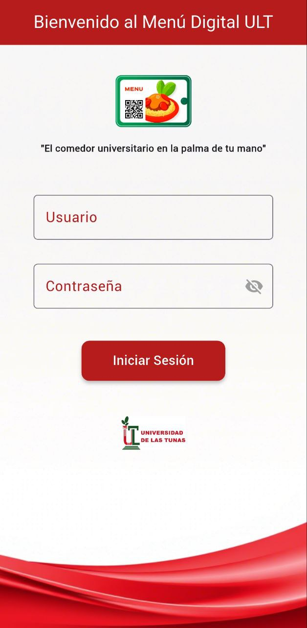
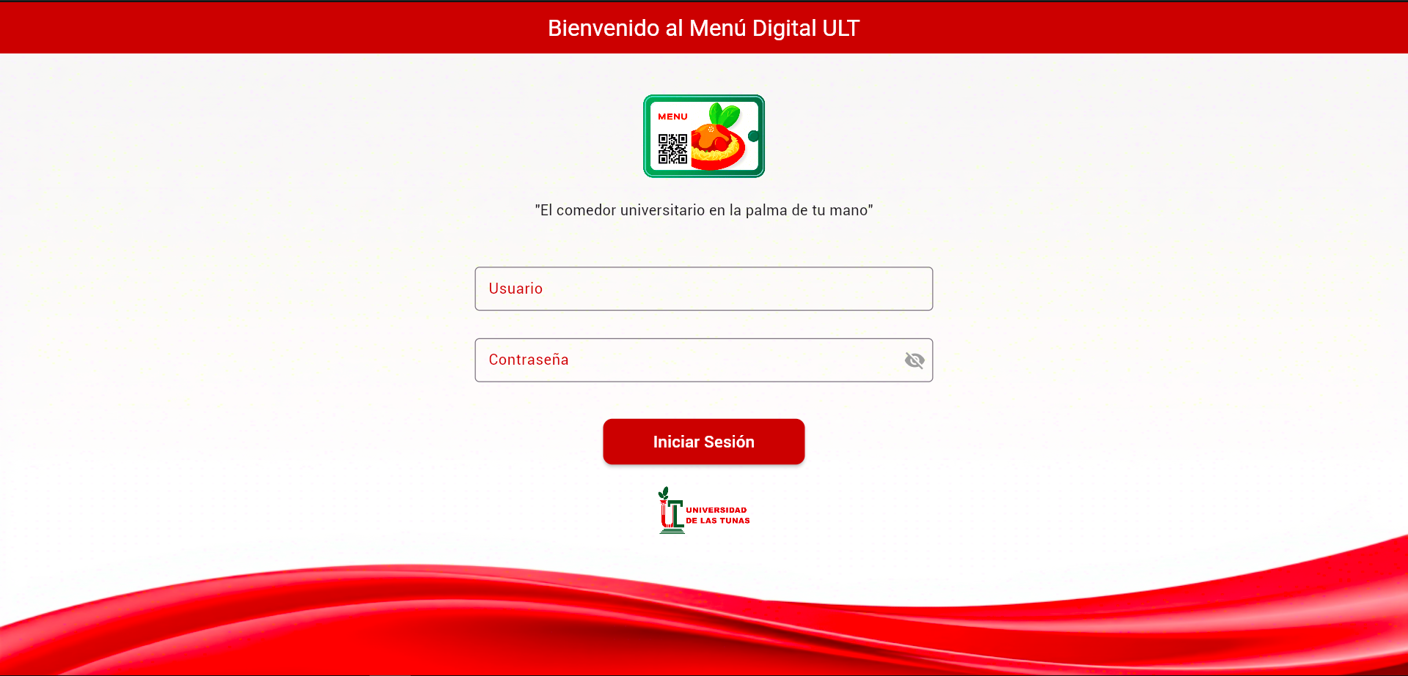
CONCEPCIÓN DEL SISTEMA
Autenticación
Notes:
El sistema cuenta con 3 roles (Administrador responsable mayormente de la seguridad del sistema, Jefe de Departamento solo podrá visualizar los reportes y el Técnico encargado de realizar las mayores actividades en el sistema)
Posee un módulo de autenticación que permite a los usuarios acceder solo a las funcionales que tienen permiso.

Slide 17
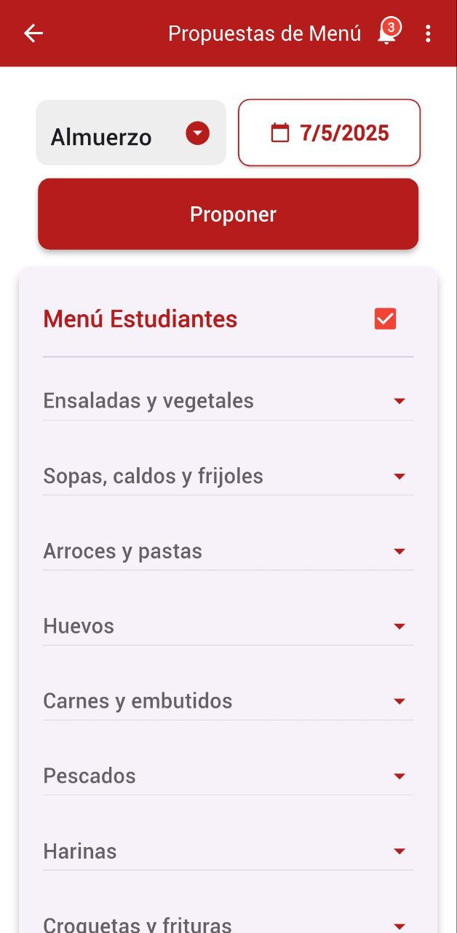
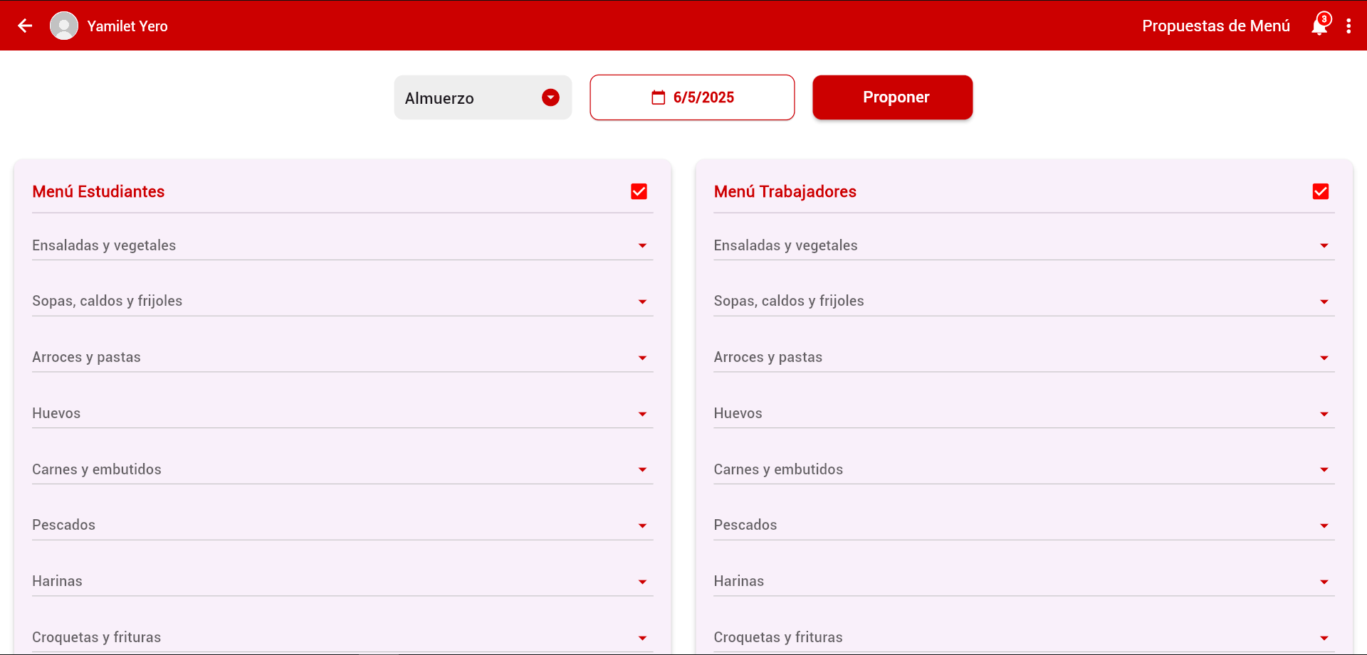
CONCEPCIÓN DEL SISTEMA
Gestionar Menú (Especialista)
Notes:
En el caso de la gestión de DNA si se desea agregar un nuevo diagnostico se presiona el botón “Insertar DNA”, una vez introducido los datos necesarios y registrado el nuevo diagnostico, se mostrará en la tabla. Ademas muestra las opciones “Editar” y “Eliminar”

Slide 18
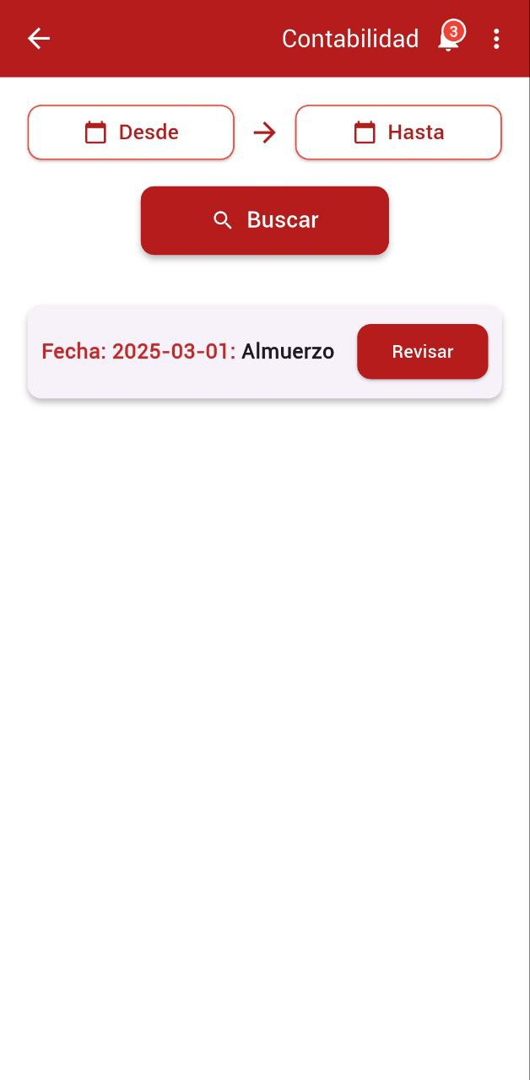
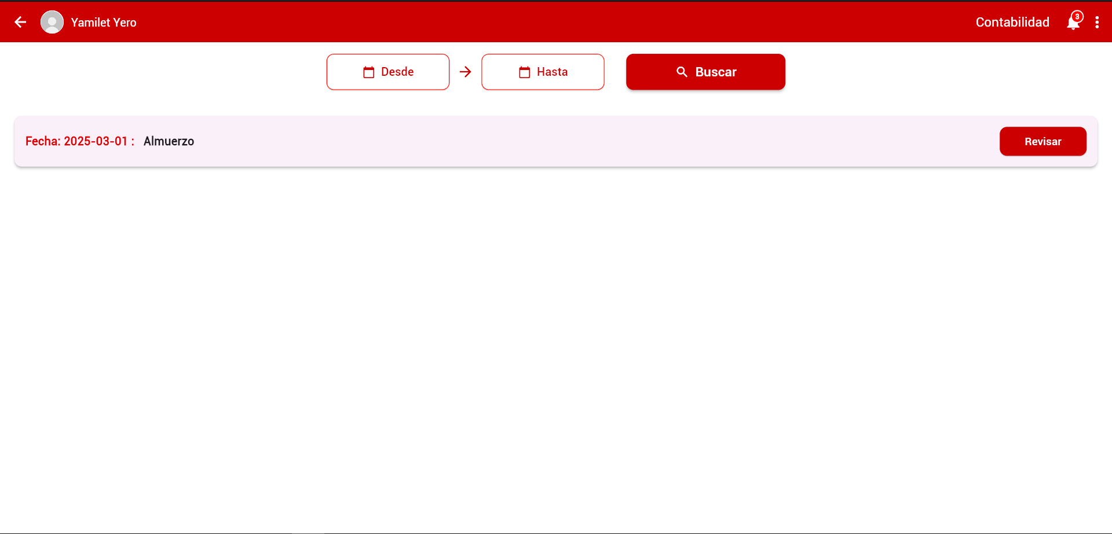
CONCEPCIÓN DEL SISTEMA
Gestionar Menú (Contador)
Notes:
En el caso de la gestión de DNA si se desea agregar un nuevo diagnostico se presiona el botón “Insertar DNA”, una vez introducido los datos necesarios y registrado el nuevo diagnostico, se mostrará en la tabla. Ademas muestra las opciones “Editar” y “Eliminar”

Slide 19
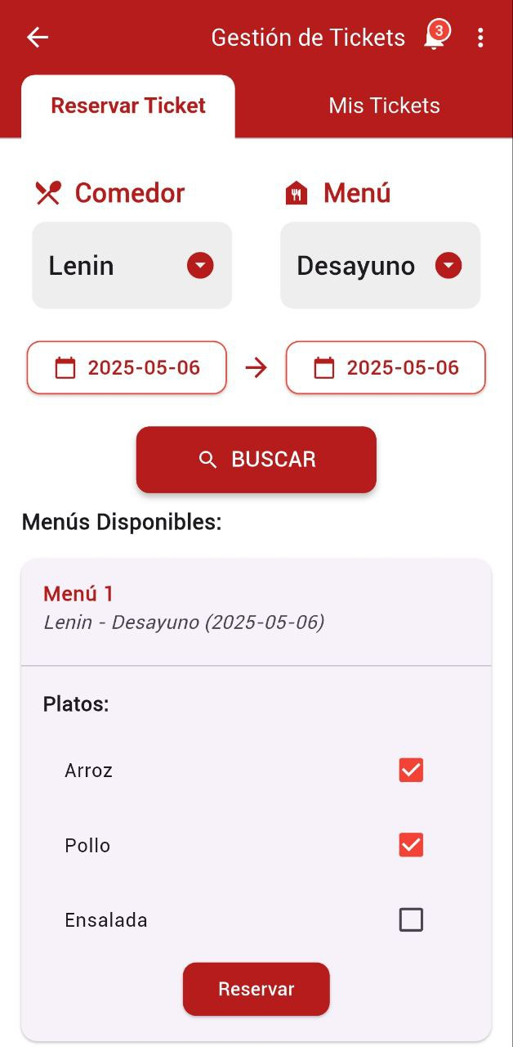
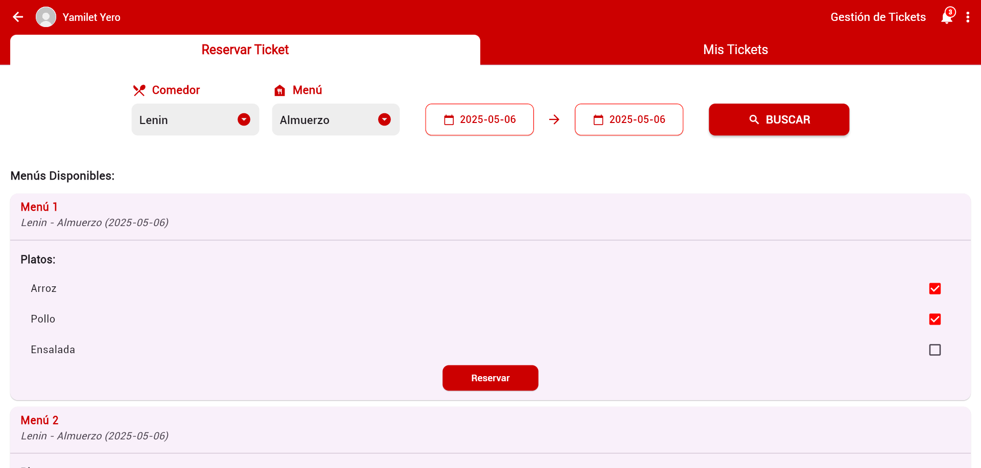
CONCEPCIÓN DEL SISTEMA
Gestionar Tickets (Todos los roles)
Notes:
En el caso de la gestión de DNA si se desea agregar un nuevo diagnostico se presiona el botón “Insertar DNA”, una vez introducido los datos necesarios y registrado el nuevo diagnostico, se mostrará en la tabla. Ademas muestra las opciones “Editar” y “Eliminar”

Slide 20
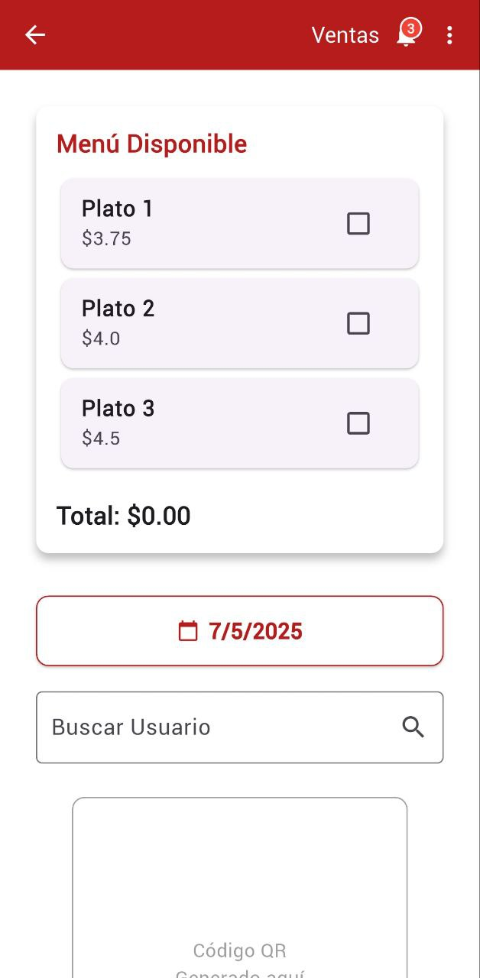
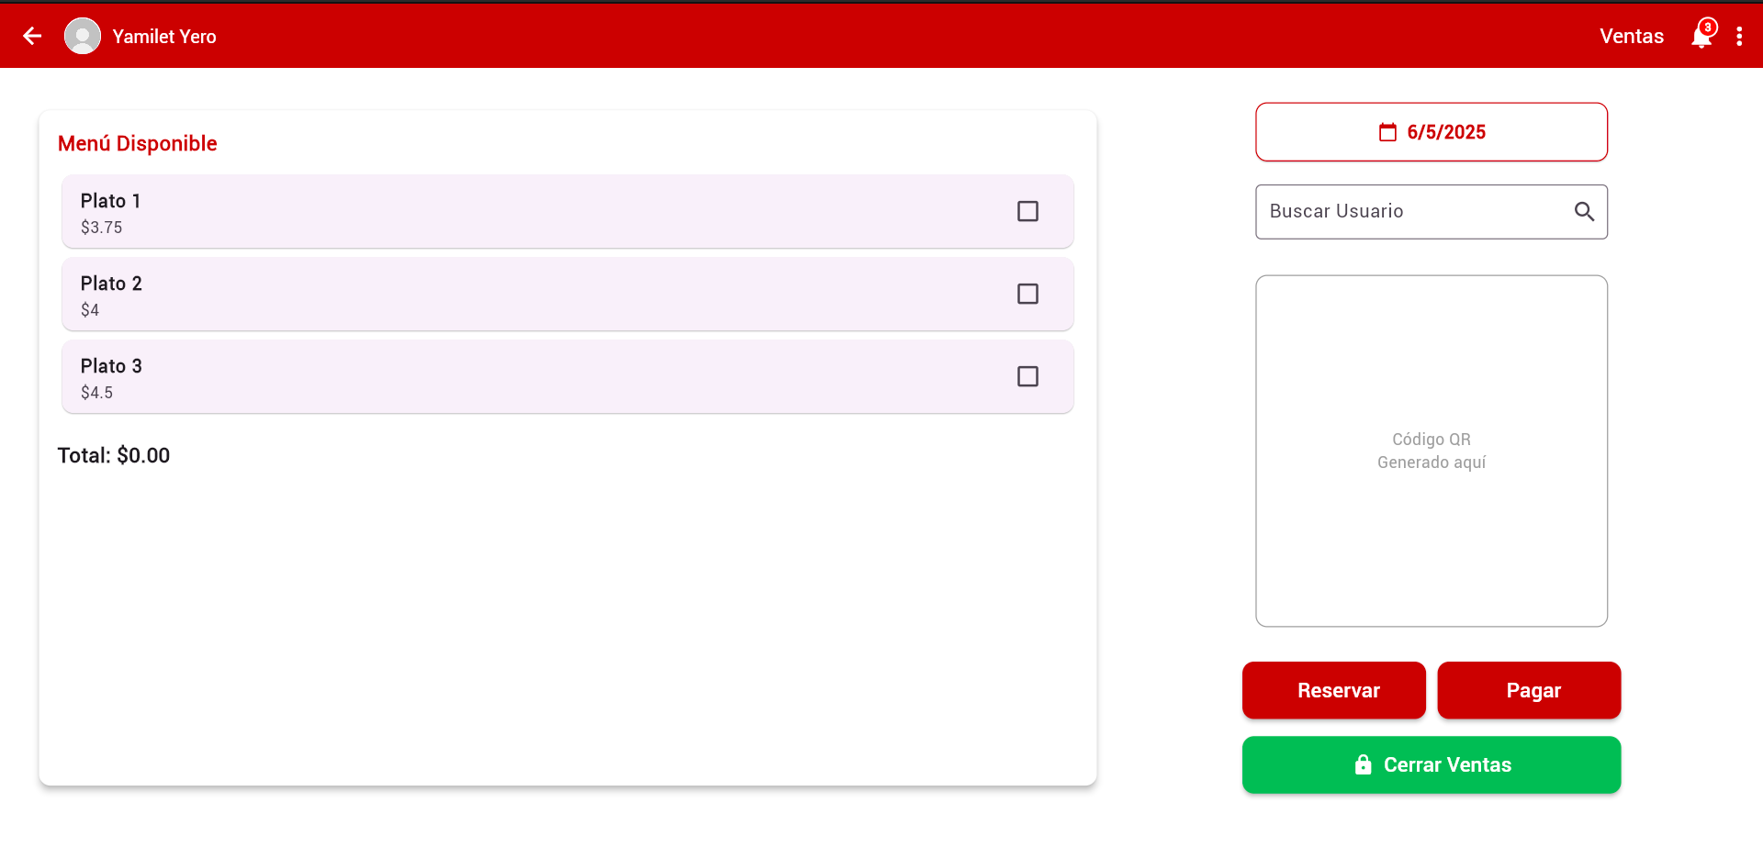
CONCEPCIÓN DEL SISTEMA
Gestionar Ventas (Técnico)
Notes:
En el caso de la gestión de DNA si se desea agregar un nuevo diagnostico se presiona el botón “Insertar DNA”, una vez introducido los datos necesarios y registrado el nuevo diagnostico, se mostrará en la tabla. Ademas muestra las opciones “Editar” y “Eliminar”

Slide 21
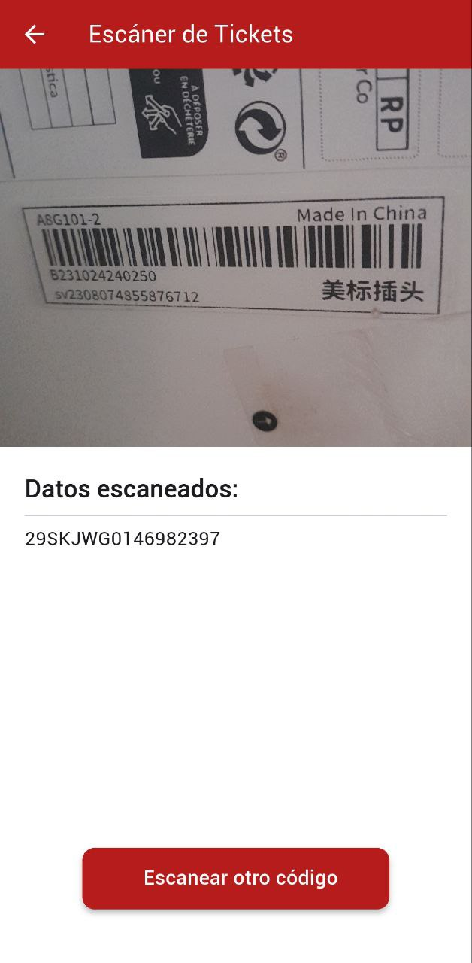
CONCEPCIÓN DEL SISTEMA
Gestionar Ventas (Acceso al Comedor)
Lector del código QR generado al reservar o pagar el ticket.
Notes:
En el caso de la gestión de DNA si se desea agregar un nuevo diagnostico se presiona el botón “Insertar DNA”, una vez introducido los datos necesarios y registrado el nuevo diagnostico, se mostrará en la tabla. Ademas muestra las opciones “Editar” y “Eliminar”

Slide 22
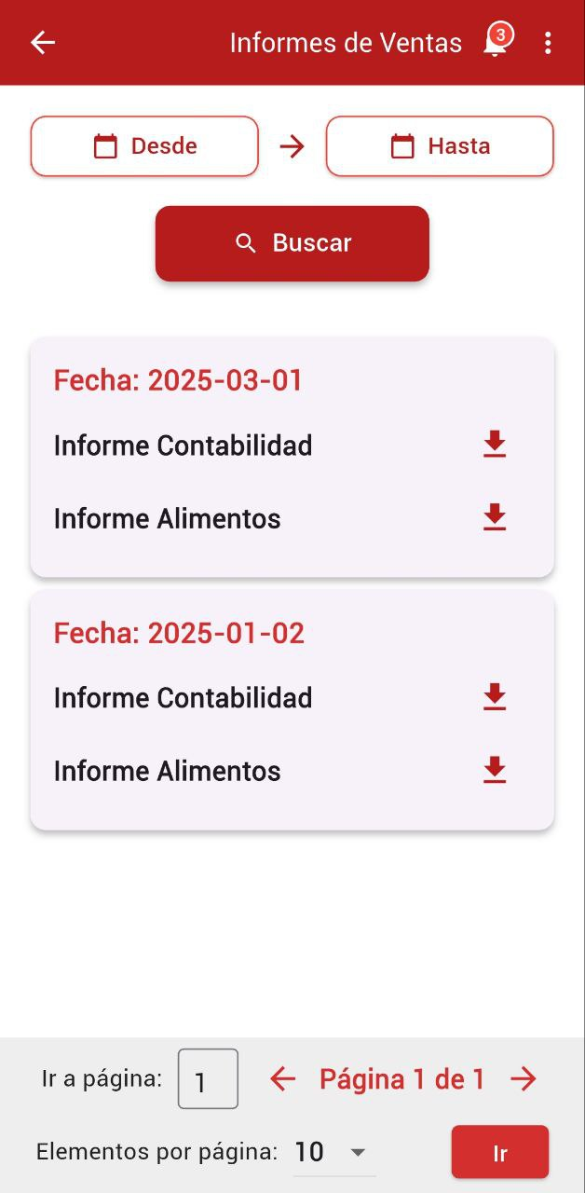
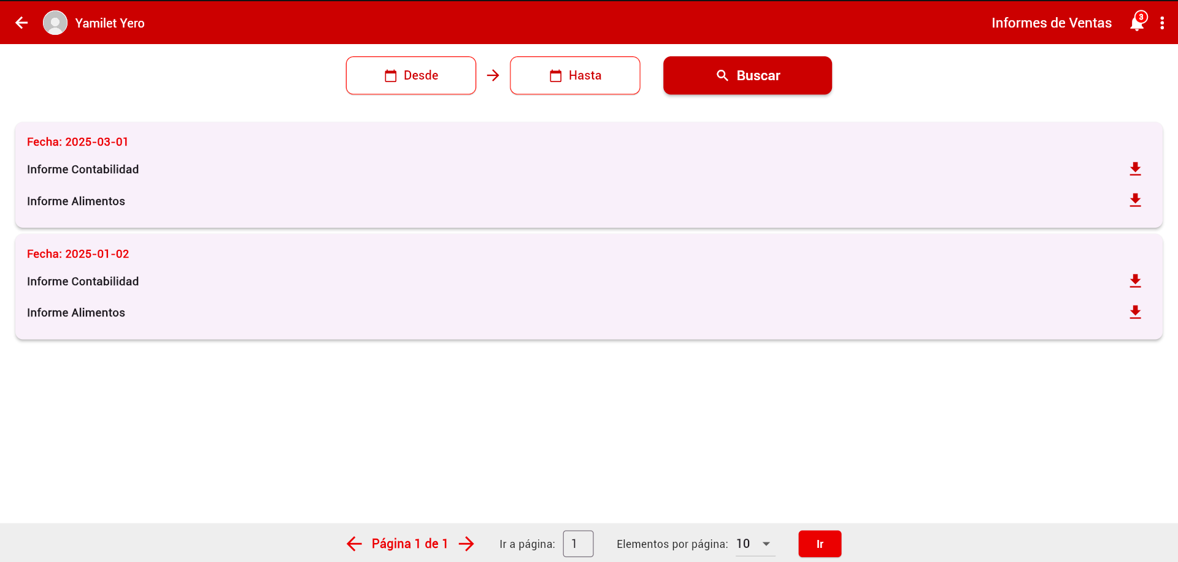
CONCEPCIÓN DEL SISTEMA
Gestionar Ventas (Especialista y Contador)
Notes:
En el caso de la gestión de DNA si se desea agregar un nuevo diagnostico se presiona el botón “Insertar DNA”, una vez introducido los datos necesarios y registrado el nuevo diagnostico, se mostrará en la tabla. Ademas muestra las opciones “Editar” y “Eliminar”

Slide 23
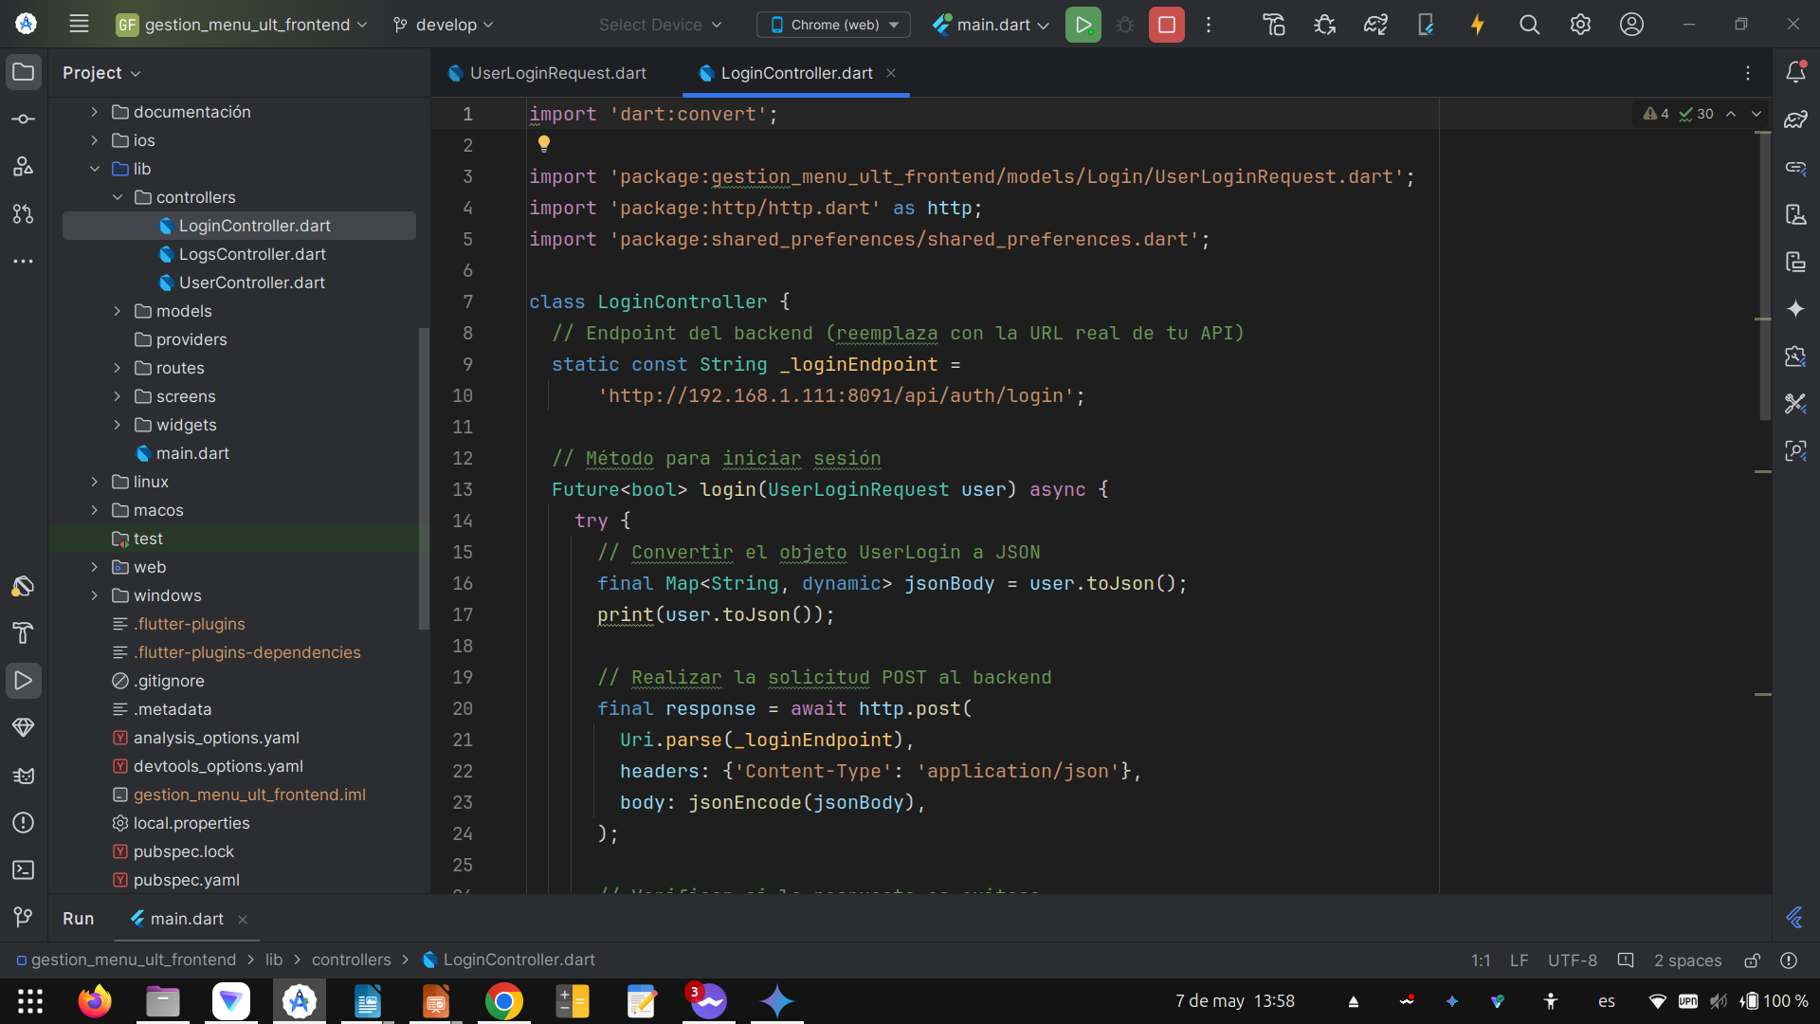
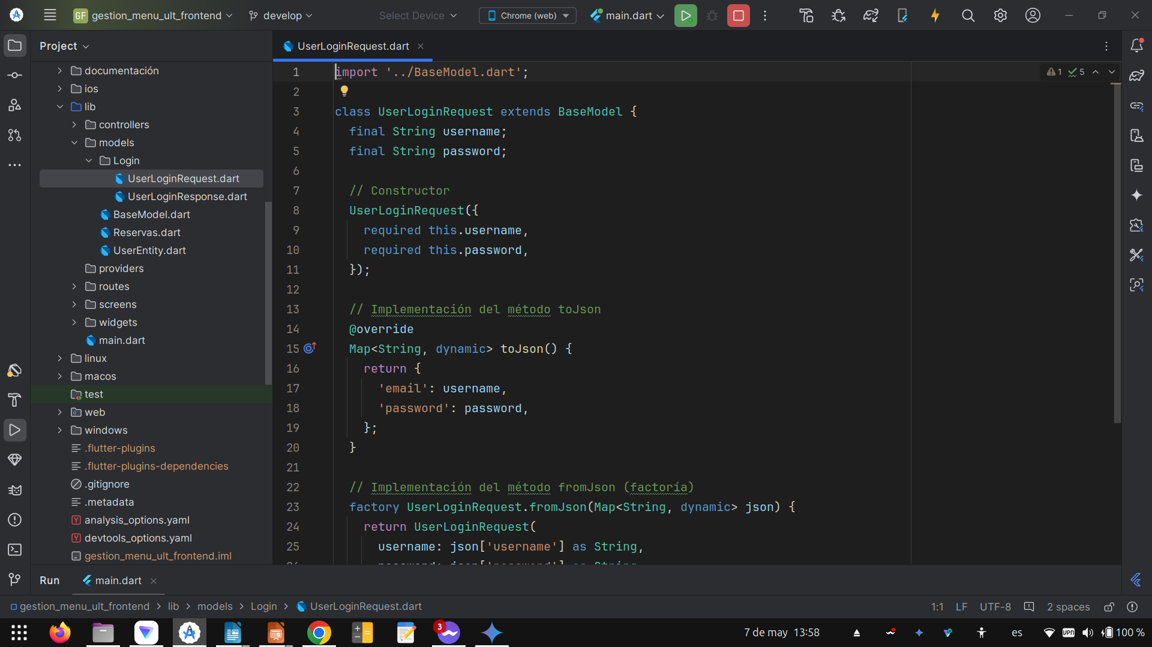

ARQUITECTURA DEL SISTEMA
vista.dart
controlador.dart
modelo.dart
http API call
v
ult_menu.sql
modelo.java
controlador.java
vista.java
Notes:
El patrón de arquitectura del software utilizado es el Modelo – Vista – Controlador, como se muestra en la Figura . Este patrón es el que implementa el framework CodeIgniter. Se destaca porque separa en varios grupos las complejidades de las distintas partes que componen el sistema, como la vista y la lógica, así como el acceso a la base de datos.

Slide 24




DISTRIBUCIÓN FÍSICA DEL SISTEMA
SERVIDOR (Web y BD)
CLIENTE
https
usb
https
CLIENTE
IMPRESORA
wifi

Slide 25
ANÁLISIS DE LOS RESULTADOS DE LAS PRUEBAS

Slide 26
CONCLUSIONES
El estudio realizado al proceso de gestión de menú en los comedores de la Universidad de Las Tunas permitió identificar dificultades en la gestión de menú que limitan la calidad de los servicios en los comedores de la Universidad de Las Tunas.
Al analizar sistemas similares creados para la gestión de menú tanto a nivel foráneo como nacional se pudo comprobar que estos no cumplen los requisitos necesarios para introducir su uso en los comedores de la Universidad de Las Tunas.

Slide 27
CONCLUSIONES
El análisis realizado de las metodologías, lenguajes y herramientas existentes, permitió seleccionar como metodologías de desarrollo Scrum, los frameworks Spring Boot 3 y Flutter, Java y Dart como lenguajes de programación y Postgresql como gestor de base de datos, los que permitieron implementar el sistema informático.
Se realizó el diseño e implementación del sistema informático, utilizando los diferentes patrones y estándares de codificación, que permitieron gestionar de forma eficiente la gestión de menú en la Universidad de Las Tunas.

Slide 28
CONCLUSIONES
Al realizar las pruebas a las funcionalidades del sistema, se pudo constatar el alto grado de coincidencia entre las expectativas del cliente y la funcionalidad del software.

Slide 29
Universidad de Las Tunas Facultad de Ciencias Técnicas y Agropecuarias
Sistema de gestión de menú en los comedores de la Universidad de Las Tunas
Trabajo de diploma en opción al título de Ingeniero Informático.
Autora:
Yamilet Yero Hechavarría
Tutora:
Ing. Annalie González Rodríguez

